Slide 1
基于 Qt 和 MySQL 的 医院门诊挂号与药品管理系统
1
患者预约
2
挂号候诊
开题答辩 | Qt/C++ · MySQL · C/S 架构
3
医生接诊
5
收费统计
4
处方药房
软件学院 · 计算机科学与技术
学生：刘子航 指导教师：李长毅
01

Slide 2
课题背景：门诊业务需要一个数据闭环
开题答辩
挂号、候诊、诊疗、药品、收费和统计之间需要实时同步
3
6
1
高频环节
角色协同
业务闭环
现实问题
系统价值
毕设训练点
纸质单据或表格容易重复录入
号源、候诊、收费状态变化快
药品库存、处方和账单容易割裂
把患者服务、医生诊疗、药房收费连接起来
通过统一数据库保证数据一致
操作日志和统计图表支撑管理追溯
Qt 桌面端
TCP 服务端
MySQL 数据库
跨平台构建和测试
02

Slide 3
系统目标与用户角色
开题答辩
患者入口和医院人员入口分离，内部人员按角色使用不同业务模块
建设目标
1
患者
2
挂号员
3
医生
患者可查询排班并预约挂号
医院人员通过账号密码登录
服务端统一完成权限校验和业务处理
MySQL 保存患者、医生、挂号、处方、库存、账单等数据
预约挂号
建档/挂号/叫号
接诊/检查/处方
4
药房人员
5
收费员
6
管理员
审核/发药/库存
账单/支付/统计
基础数据/日志
03

Slide 4
功能范围：按项目真实页面和服务重新梳理
开题答辩
不再固定 12 个模块，也不强行每个模块 3 个子功能
入口与基础
门诊主流程
入口与登录
权限与日志
院长驾驶舱
通用列表能力
患者预约挂号
患者管理
挂号管理
候诊队列
患者病历档案
诊疗与药房
收费与运维
科室管理
医生管理
医生排班
医生接诊
检查检验
处方管理
药品库存
收费结算
费用统计
系统配置部署
全功能版口径
结构图包含 19 个模块、139 个功能点，来源于 MainWindow 菜单、页面按钮、服务端 action 和数据库表。
04

Slide 5
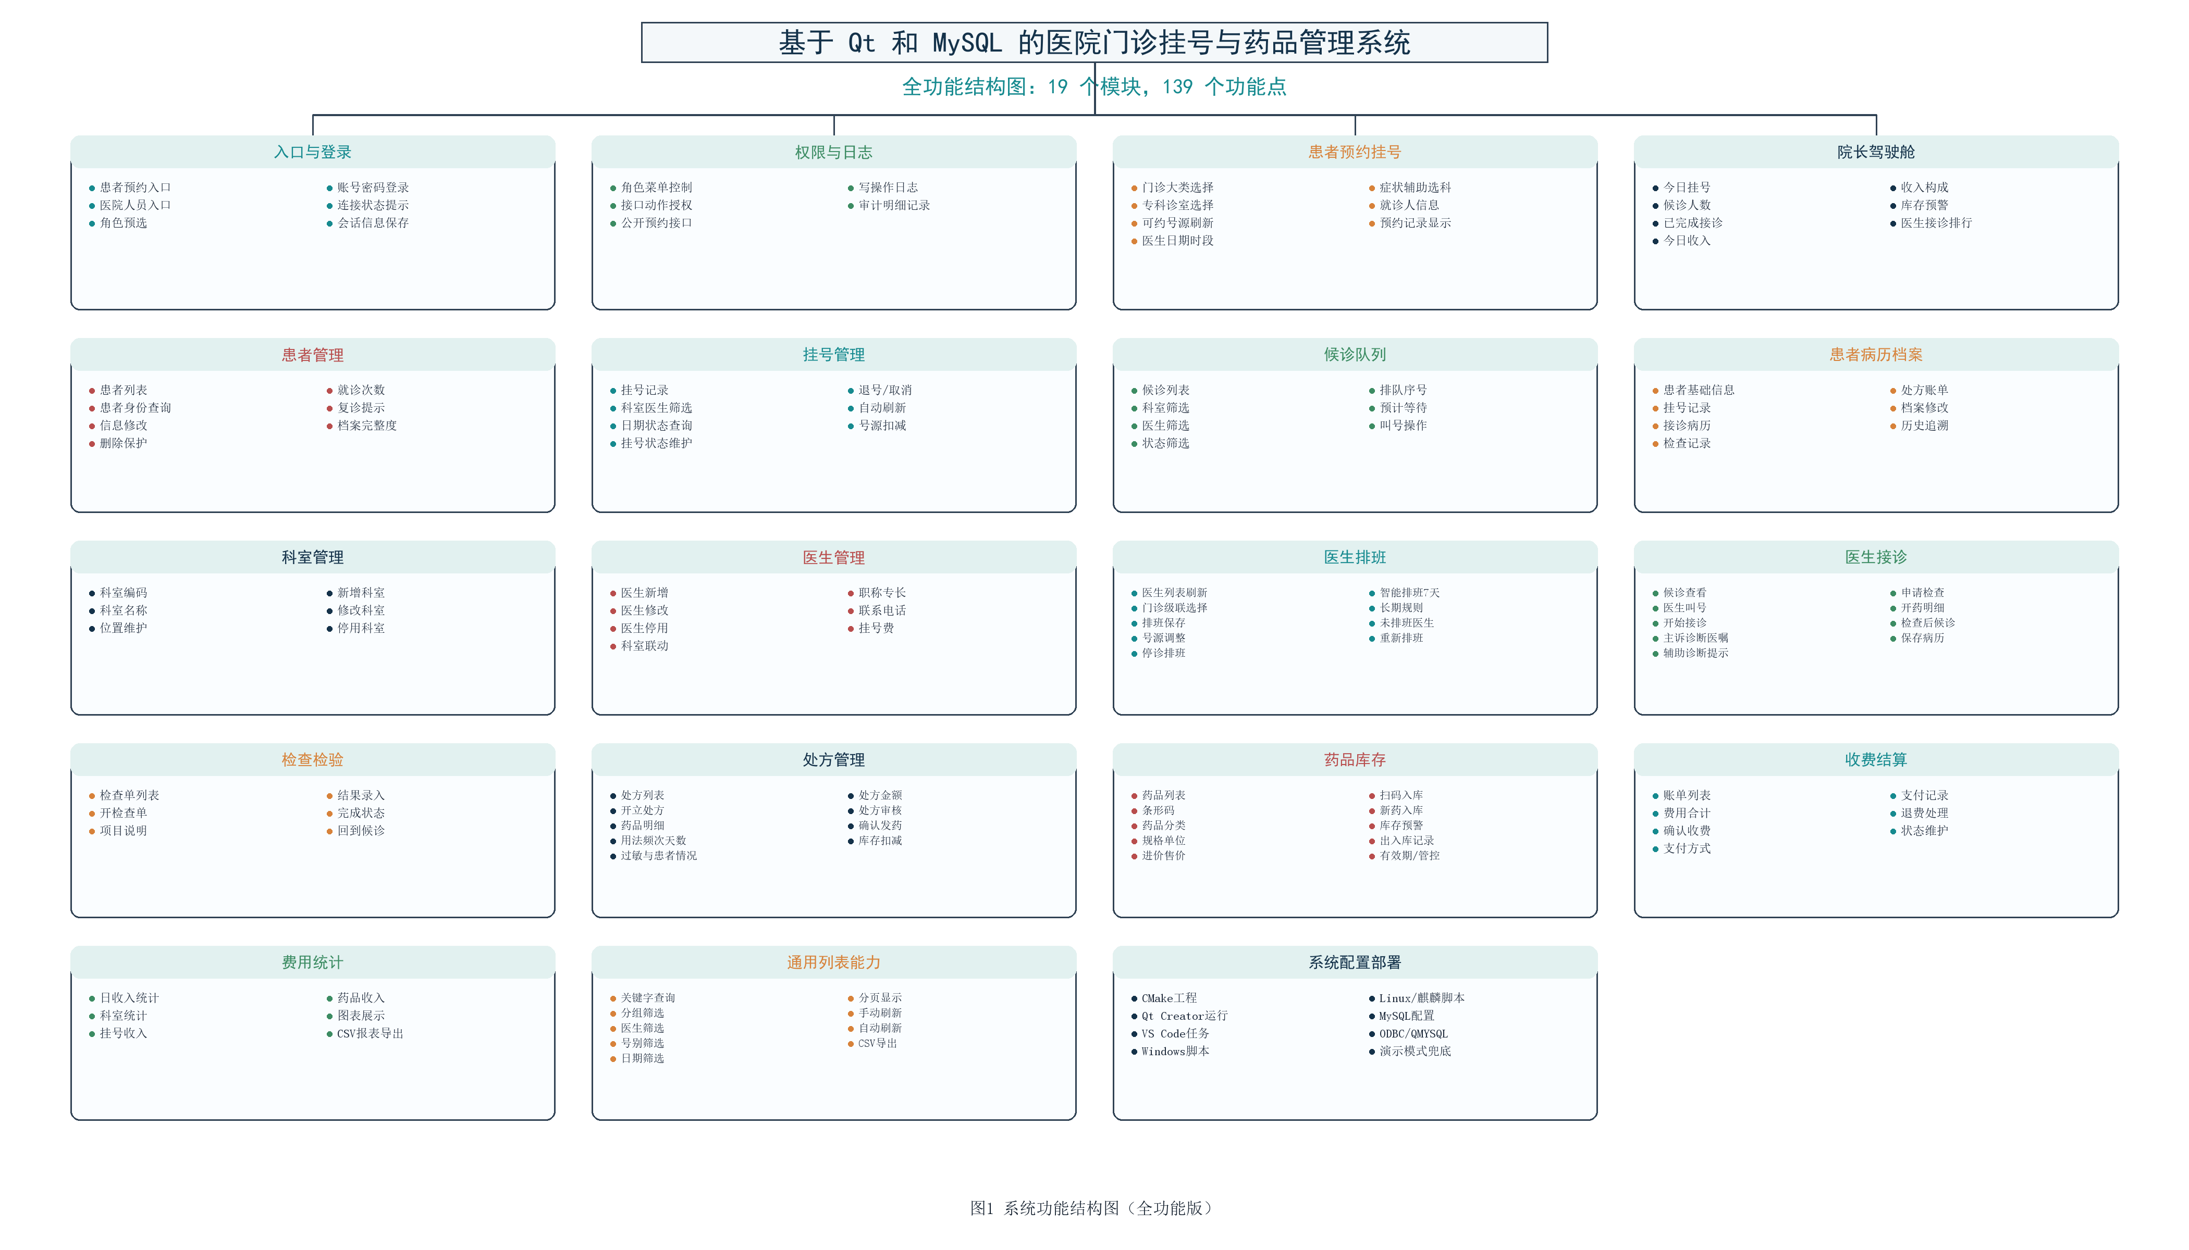
系统功能结构图（全功能版）
开题答辩
按当前项目所有主要页面、服务动作和通用能力展开
05

Slide 6
门诊业务主流程
开题答辩
用一条主线说明系统如何从患者预约走到收费统计
1
患者建档
2
排班号源
3
预约挂号
4
候诊叫号
5
接诊检查
6
处方发药
7
收费结算
8
费用统计
基础信息
医生/日期/余号
生成挂号单
进入医生队列
病历/检查单
审核/出库
账单/支付
收入/图表
患者/挂号员
患者信息、挂号单、预约时段
医生/检查人员
候诊队列、病历记录、检查结果
药房/收费员
处方状态、库存出库、账单支付
管理员/科主任
科室医生、排班规则、统计看板、日志审计
06

Slide 7
技术架构：Qt/C++ 客户端 + Qt TCP 服务端 + MySQL
开题答辩
客户端负责交互，服务端负责权限和业务规则，数据库负责持久化
1
客户端表现层
2
网络通信层
3
服务端业务层
4
数据持久层
Qt Widgets
患者预约入口
角色菜单和业务页面
QTcpSocket
TCP + JSON Lines
统一请求/响应
HospitalServer
RequestRouter 鉴权
业务 Service
MySQL
QODBC/QMYSQL
演示模式兜底
ApiClient → Protocol → HospitalServer → RequestRouter → Service → DatabaseManager → MySQL
架构优势
客户端不直接操作数据库，内部权限由服务端统一控制；业务数据集中存储，便于统计、审计和后续维护。
07

Slide 8
数据库设计
开题答辩
围绕角色、基础资料、诊疗业务、药品收费四组核心数据建模
账号权限
基础资料
诊疗业务
药品收费
roles
users
operation_logs
audit_log_details
departments
doctors
patients
doctor_schedules
registrations
medical_records
examinations
prescriptions
drug_categories
drugs
prescription_items
stock_records
bills
payments
fee_statistics_daily
1
患者/医生/排班 生成挂号记录
2
挂号关联 病历、检查、处方
3
处方关联库存 账单支付完成闭环
08

Slide 9
核心实现方案
开题答辩
用项目中的真实工程结构支撑答辩
1
通信协议
2
权限路由
3
业务服务
4
数据访问
QTcpSocket 长连接
JSON Lines 请求/响应
module + action 定位接口
RequestRouter 统一鉴权
按角色控制模块动作
公开接口限制在预约相关功能
Patient/Registration/Schedule
Consultation/Examination
Prescription/Inventory/Billing
DatabaseManager 连接 MySQL
QODBC/QMYSQL
连接异常提示与演示模式
答辩强调点
患者预约、医生排班、药品入库等核心写入均可落到 MySQL；页面支持查询、分页、刷新和状态维护，不是固定演示数据。
09

Slide 10
答辩演示路线
开题答辩
现场演示时用一条最稳的主流程体现系统完整度
1
患者预约
2
挂号管理
3
候诊叫号
选择科室、医生和时段
医院端刷新查看挂号单
更新患者候诊状态
4
医生接诊
5
处方药房
6
收费统计
填写病历和诊断
审核处方并发药
账单支付和收入统计
演示原则
优先展示已经稳定的数据链路；如果现场 MySQL 环境异常，可说明系统保留演示模式，用于展示界面和流程。
10

Slide 11
工作方案与进度安排
开题答辩
按软件工程过程推进，每个阶段都有明确产出
1
需求与开题
2
总体设计
3
核心开发
4
扩展开发
5
测试部署
6
论文答辩
2025.12
调研/需求/模块
2026.01
架构/数据库/原型
2026.02-03
挂号/排班/接诊
2026.03-04
检查/处方/收费
2026.04-05
联调/多环境验证
2026.05-06
论文/PPT/提交
测试重点
按患者、挂号员、医生、药房人员、收费员、科主任、管理员等角色分别验证；重点检查号源扣减、候诊状态、处方发药、库存变化、收费统计和操作日志。
11

Slide 12
预期成果与项目特色
开题答辩
答辩时突出完整业务链和工程化实现
预期成果
项目特色
可展示亮点
可运行的 C/S 门诊管理系统
MySQL 建库脚本和演示数据
跨平台构建与运行脚本
开题报告、论文和答辩材料
患者入口与医院人员入口分离
角色权限驱动菜单和接口
排班号源影响预约挂号
处方、药品、收费形成联动
候诊队列与叫号状态
扫码入库与库存预警
费用统计和图表展示
操作日志与审计追踪
12

Slide 13
风险分析与解决措施
开题答辩
提前准备答辩老师可能关注的问题
1
数据库环境差异
2
业务状态不同步
3
模块多导致测试遗漏
配置文件管理连接参数
支持 QODBC/QMYSQL 两种方向
保留演示模式验证流程
挂号成功扣减号源
列表支持手动刷新和自动刷新
核心状态由服务端统一维护
按角色设计测试用例
从建档到收费做端到端验证
操作日志辅助定位问题
应对策略
系统功能优先保证主流程稳定，再补充统计、日志、自动刷新等增强能力；答辩演示以稳定链路为主。
13

Slide 14
请各位老师批评指正
基于 Qt 和 MySQL 的医院门诊挂号与药品管理系统
学生：刘子航 指导教师：李长毅
14

